Slide 1

Toimintakyky
Turvakoutsivalmennus 2025
Tanja Kulmala, Muistiliitto ry

Slide 2
Toimintakyky
Viittaa ihmisen fyysisiin, psyykkisiin, kognitiivisiin ja sosiaalisiin valmiuksiin suoriutua arjen tärkeistä ja merkityksellisistä tehtävistä, kuten työstä, opiskelusta, vapaa-ajasta, harrastuksista sekä itsestä ja toisista huolehtimisesta hänen omassa elinympäristössään.
Sitä voivat joko tukea tai rajoittaa ympäristön positiiviset tai negatiiviset vaikutukset.
Sitä voidaan edistää ja arjessa selviytymistä helpottaa muun muassa asuin- ja elinympäristön tekijöiden, muiden ihmisten tuen ja erilaisten palvelujen avulla.

Slide 3
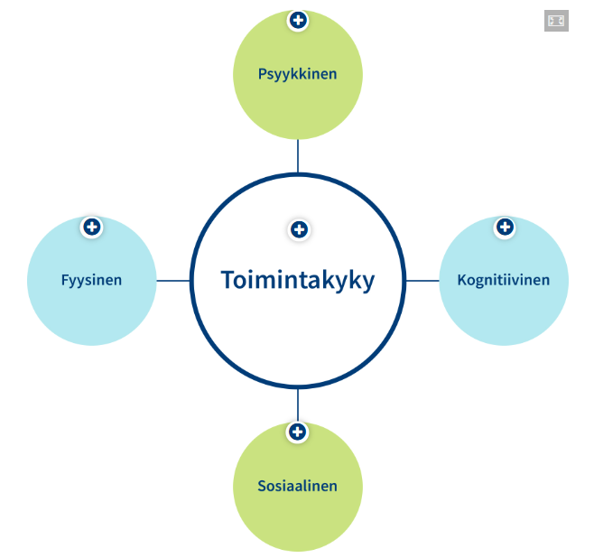
Toimintakyky
Toimintakyky on monitasoinen käsite, jota voidaan hahmottaa useilla eri tavoilla, usein näiden neljän ulottuvuuden kautta.
Eri ulottuvuudet ovat kytköksissä toisiinsa.
Toimintakyky on tiiviisti yhteydessä kotiin,
turvallisuuteen ja tapaturmien ehkäisyyn.
Kuva: Työterveyslaitos 2025

Slide 4
Fyysinen toimintakyky
Fyysinen toimintakyky viittaa ihmisen fyysisiin valmiuksiin selviytyä arjen tärkeistä tehtävistä. Keskeisiä siihen vaikuttavia tekijöitä ovat:
  lihasvoima ja -kestävyys
  kestävyyskunto
  nivelten liikkuvuus
  kehon asennon ja liikkeiden hallinta
  keskushermoston koordinoiva toiminta.
Fyysinen toimintakyky ilmenee liikkumiskykynä, ja siihen voidaan lukea myös aistitoiminnot, kuten näkö ja kuulo.

Slide 5
Fyysinen toimintakyky
Fyysinen
Fyysinen toimintakyky on itsenäisyyden ja usein terveyden ja hyvinvoinnin perusta.
Se auttaa parantumaan sairauksista ja tapaturmista. Hyvä tai riittävä fyysinen toimintakyky on toisinaan edellytys esim. poistumis-/pelastautumistilanteissa.
Sitä voidaan parantaa säännöllisellä ja monipuolisella liikkumisella, erityisesti lihasvoima- ja tasapainoharjoittelu, liikkumis- ja kävelykyky.
Omaa fyysistä toimintakykyä voi arvioida esim.
  UKK 6min -kävelytestillä
  tuolilta ylösnousu -testillä
  KaatumisSeula®-arvioinnilla.
Muista myös säännöllinen näön ja kuulon testaaminen.
Fyysistä toimintakykyä voidaan edistää kaikissa ikäluokissa!

Slide 6
Psyykkinen toimintakyky
Psyykkisellä toimintakyvyllä tarkoitetaan ihmisen voimavaroja, joiden avulla hän kykenee selviytymään arkea haastavista tilanteista ja kriisitilanteista.
Psyykkinen toimintakyky liittyy myös elämänhallintaan, mielenterveyteen, mielen hyvinvointiin ja psyykkiseen hyvinvointiin ja se kattaa tuntemiseen ja ajatteluun liittyviä toimintoja kuten:
  kykyä vastaanottaa ja käsitellä tietoa
  kykyä tuntea
  kykyä kokea ja muodostaa käsityksiä omasta itsestä ja ympäröivästä maailmasta
  kykyä suunnitella elämäänsä ja tehdä sitä koskevia ratkaisuja ja valintoja.

Slide 7
Psyykkinen toimintakyky
Se kattaa persoonallisuuden, sosiaalisten haasteiden hallinnan sekä kyvyn tehdä harkittuja päätöksiä ja suhtautua luottavaisesti tulevaisuuteen ja ympäristöön, jotka ovat myös turvallisuuden kokemuksen kannalta merkittäviä tekijöitä.
On osa kokonaisterveydestä huolehtimista.
Positiivista mielenterveyttä voi harjoittaa ja vahvistaa mm. seuraavilla harjoituksilla
  Mieli ry
  Ikäopiston mielenhyvinvoinnin tietopankki
  Mieli ry:n mielenterveyden ensiapu®-koulutus.
Psyykkisen toimintakyvyn haasteissa on syytä olla yhteydessä sosiaali- ja terveydenhuoltoon.

Slide 8
Kognitiivinen toimintakyky
Kognitiivinen toimintakyky on tiedonkäsittelyn eri osa-alueiden aivoissa tapahtuvaa yhteistoimintaa, joka mahdollistaa ihmisen arkisuoriutumisen.
Kognitiiviset toiminnot ovat tiedon vastaanottoon, käsittelyyn, säilyttämiseen ja käyttöön liittyviä toimintoja ja niihin kuuluu esimerkiksi:
  muisti
  oppiminen
  keskittyminen
  tarkkaavaisuus
  hahmottaminen
  orientaatio
  tietojen käsittely
  ongelmien ratkaisu
  toiminnanohjaus
  kielellinen toiminta.

Slide 9
Kognitiivinen toimintakyky
Kognitiiviseen toimintakykyyn vaikuttavat mm. vireystila, yleinen terveydentila, ravitsemus, henkilökohtainen elämäntilanne.
Aivoihin vaikuttavat sairaudet, kuten neurologiset sairaudet (Alzheimer, Parkinsonintauti) tai aivovammat vaikuttavat kognitiiviseen toimintakykyyn.
Kognitiivinen toimintakyky vaikuttaa mm. ihmisen kykyyn ottaa vastaan ohjeita, reagoida hälytysääneen tai toimia poikkeustilanteissa.
Kognitiivista toimintakykyä voi harjoittaa monenlaisella mielekkäällä tekemisellä: sanalliset ja matemaattiset tehtävät, muistelu, tanssi, ”small talk”, lukeminen ja yhdessä oleminen
Jos kognitiivinen toimintakyky heikkenee, sen syy tulee selvittää.
Aivojumppaharjoitteita löydät esimerkiksi
  Muistipuisto®-verkkosivuilta
  Vanhustyön keskusliiton Vahvike-materiaalipankista.

Slide 10
Sosiaalinen toimintakyky
Sosiaalisen toimintakyvyn kokonaisuus muodostuu yksilön, sosiaalisen verkoston, ympäristön, yhteisön ja yhteiskunnan välisissä dynaamisissa vuorovaikutussuhteissa.
  ilmenee esimerkiksi vuorovaikutustilanteissa, sosiaalisena aktiivisuutena ja osallisuuden kokemuksina.
Sisältää kaksi tarkasteltavaa ulottuvuutta:
  ihminen vuorovaikutussuhteissaan
  ihminen aktiivisena toimijana, osallistujana yhteisöissä ja yhteiskunnassa.

Slide 11
Sosiaalinen toimintakyky
Sosiaalista toimintakykyä voidaan tukea mahdollistamalla henkilön vuorovaikutustilanteita toisten ihmisten kanssa ja kiinnittymistä johonkin yhteisöön.
Omat sosiaaliset verkostot voi kirjata näkyväksi esimerkiksi sosiaalisen verkostokartan avulla.
Jos erilaiset vuorovaikutuksen haasteet vaikuttavat sosiaaliseen toimintakykyyn, voidaan hyödyntää erilaisia vaihtoehtoisia kommunikaatiokeinoja
  Papunet

Slide 12
Toimintakyky on kokonaisuus
Fyysinen toimintakyky on vain yksi ulottuvuus.
Toimintakyvyn osa-alueet ovat riippuvaisia toisistaan ja yhden osa-alueen heikkeneminen voi vaikuttaa kokonaistoimintakykyyn.
Toisen ulottuvuuden vahvistaminen voi kompensoida tätä muutosta.
Kuva: Työterveyslaitos 2025

Slide 13
Lisätietoa ja lähteet
THL: Mitä toimintakyky on? - THL
Työterveyslaitos: Palvelutarpeen tunnistaminen | Työterveyslaitos
Toimia tietokanta: TOIMIA-tietokanta - Duodecim
UKK instituutti: UKK-instituutti
Mieli ry: MIELI Suomen mielenterveys ry: kohti parempaa mielenterveyttä
Ikäopisto: Mielen hyvinvointi | Tieto- ja taitopankki | Ikäopisto
Muistipuisto®: Muistipuisto
Vahvike: Aivojumppa - Vahvike
Papunet: Vuorovaikutus ja kommunikointi kuuluvat kaikille - Papunet

